Slide 1
ПРО РЕЗУЛЬТАТИ ДОСЛІДЖЕННЯ В ІНСТИТУТІ ПЕДАГОГІКИ НАПН УКРАЇНИ ПРОБЛЕМ КОМПЕТЕНТНІСНО ОРІЄНТОВАНОЇ МОВНО-ЛІТЕРАТУРНОЇ ОСВІТИ В ЛІЦЕЇ Горошкіна О.М. Яценко Т.О.
Notes:
Оригинальные шаблоны для презентаций: https://presentation-creation.ru/powerpoint-templates.html
Бесплатно и без регистрации.

Slide 2
Мета мовно-літературної освітньої галузі –
розвиток компетентних мовців і читачів із гуманістичним світоглядом, які володіють українською мовою, читають інформаційні та художні тексти, здатні спілкуватися мовами корінних народів і національних меншин, іноземними мовами для духовного, культурного та національного самовираження, збагачення емоційно-чуттєвого досвіду, творчої самореалізації, формування ціннісних орієнтацій і ставлень.

Slide 3
Планові наукові дослідження відділу навчання української мови та літератури Інституту педагогіки НАПН України (2018-2020):
«Методика компетентнісно орієнтованого навчання української мови учнів ліцею на рівні стандарту» (науковий керівник – д.п.н. гол. наук. сп. О.М.Горошкіна);
«Методика компетентнісно орієнтованого навчання української літератури в ліцеї» (науковий керівник – д.п.н. гол. наук. сп. Т.О.Яценко).

Slide 4
Результати констатувального етапу наукових досліджень засвідчили:
відсутність науково обґрунтованих теоретичних засад компетентнісного навчання української мови та української літератури в старшій школі (рівень стандарту);
неусталеність та суперечливість трактування категорійного апарату компетентнісного навчання;
недостатній рівень інноваційного навчально-методичного забезпечення шкільних курсів української мови та літератури в ліцеї.

Slide 5
Наукове дослідження «Методика компетентнісно орієнтованого навчання української мови учнів ліцею на рівні стандарту» проводили 6 осіб:
2 доктори наук, 3 кандидати наук, 1 науковий співробітник без ступеня.
Наукове дослідження «Методика компетентнісно орієнтованого навчання української літератури в ліцеї» на різних його етапах виконували 8 осіб:
2 доктори наук, 5 кандидатів наук, 1 науковий співробітник без ступеня.

Slide 6
Основні результаті наукових досліджень (2018-2020):
розроблено методики компетентнісно орієнтованого навчання української мови та української літератури учнів ліцею;
уперше введено в науковий обіг поняття «читацька компетентність» та розкрито сутнісні характеристики його складників (загальнокультурний, літературознавчий, інтерпретаційний, аксіологічний, творчо-мовленнєвий);
обґрунтовано систему компетентнісно орієнтованих вправ і завдань, спрямовану на формування в учнів ліцею предметної та ключових компетентностей на уроках української мови,
обґрунтовано методичну сутність компетентнісно орієнтованих запитань і завдань у процесі вивчення творів української літератури, розкрито специфіку вивчення літературного твору з урахуванням мистецького контексту та міжпредметних зв’язків, що сприяє формуванню читацької та культурної компетентностей старшокласників;
розроблено класифікацію засобів компетентнісно орієнтованого навчання української мови, що сприяють реалізації завдань освітнього процесу, ураховують потреби дистанційного навчання;

Slide 7
Основні результаті наукових досліджень (2018-2020):
виокремлено й схарактеризовано особливості організації самостійної роботи з української мови учнів ліцею;
створено моделі компетентнісно орієнтованих методик навчання української мови та української літератури, спрямовані на зміну ставлень: ставлення учня до себе як суб’єкта шкільної мовно-літературної освіти; ставлення учня і вчителя до української мови та літератури; ставлення вчителя до учня як повноправного суб’єкта освітнього процесу;
упроваджено в освітній процес методики компетентнісно орієнтованого навчання української мови та української літератури учнів ліцею (рівень стандарту), концепти яких закладено в підручники й методичні посібники;
запропоновано критерії оцінювання освітніх досягнень учнів з української мови;
унесено пропозиції щодо вимірювання ключових компетентностей учнів.

Slide 8
Результати наукових досліджень сприяли реалізації таких освітніх завдань:
формування в здобувачів освіти внутрішньої мотивації до навчання української мови та літератури;
виховання ціннісного ставлення до державної мови, спілкування нею;
усвідомленого розуміння української літератури як невід’ємного складника світового літературного процесу;
надання знанням і вмінням з української мови та літератури функційності, дієвості;
формування загальнонавчальних умінь (аналізувати, синтезувати, порівнювати, узагальнювати, робити власні висновки).

Slide 9
У процесі досліджень розроблено
2 методики
4 способи розв`язання проблем.

Slide 10
Складники методик компетентнісно орієнтованого навчання української мови та української літератури учнів ліцею на рівні стандарту:
дидактичні та специфічні принципи – мотиваційного забезпечення освітнього процесу; текстоцентричний; ціннісного орієнтування; життєвої доцільності й дієвості знань; активізації пізнавальної діяльності учнів; спрямування навчання на всебічний і гармонійний розвиток; співробітництва і взаємної підтримки; активності особистості; індивідуалізації; органічної єдності людини, мовлення і процесу навчання;
форми організації навчальної діяльності учнів – індивідуальна, парна, групова робота;
методи – ситуаційний, діалогування, комплексних вправ на основі тексту; проблемний, дослідницький, самостійної роботи з джерелами інформації;
засоби – карти пам’яті, колажі, компетентнісно орієнтовані завдання тощо;
система вправ, запитань і завдань, спрямовану на формування в учнів ліцею предметних і ключових компетентностей на уроках української мови та літератури.

Slide 11
Наукова новизна досліджень
полягає в тому, що вперше розроблено, теоретично обґрунтовано та практично перевірено методики компетентнісно орієнтованого навчання української мови та української літератури учнів ліцею;
з’ясовано сутність і структуру поняття «читацька компетентність»;
відібрано мовленнєві жанри, які є дієвим механізмом перетворення мовних знань і набутих умінь в ефективне володіння ними;
описано види й етапи роботи з жанрами на уроках української мови;
розроблено систему компетентнісно орієнтованих запитань і завдань у процесі вивчення творів української літератури, розкрито специфіку вивчення літературного твору з урахуванням мистецького контексту та міжпредметних зв’язків, що сприяє формуванню читацької та культурної компетентностей старшокласників.

Slide 12
За результатами наукових досліджень підготовлено та розміщено в Електронній бібліотеці НАПН України 224 праці:
концепція навчання української мови учнів ліцею (Н.Б. Голуб, О.М. Горошкіна)

Slide 13
За результатами наукових досліджень підготовлено та розміщено в Електронній бібліотеці НАПН України 224 праці:
навчальна програма літературного спецкурсу (Т.О. Яценко)

Slide 14
За результатами наукових досліджень підготовлено та розміщено в Електронній бібліотеці НАПН України 224 праці:
частина колективної монографії (Н. Бондаренко)

Slide 15
За результатами наукових досліджень підготовлено та розміщено в Електронній бібліотеці НАПН України 224 праці:
4 підручники: 2 підручники української мови та 1 підручник української літератури для учнів 11 класу загальноосвітніх навчальних закладів (рівень стандарту), 1 позаплановий (підручник української мови для 10 класу загальноосвітніх навчальних закладів – рівень стандарту)

Slide 16
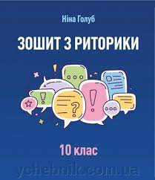
За результатами наукових досліджень підготовлено та розміщено в Електронній бібліотеці НАПН України 224 праці:
зошит з риторики для учнів 10 класу

Slide 17
За результатами наукових досліджень підготовлено та розміщено в Електронній бібліотеці НАПН України 224 праці:
хрестоматія з української літератури для учнів 11 класу

Slide 18
За результатами наукових досліджень підготовлено та розміщено в Електронній бібліотеці НАПН України 224 праці:
3 бібліографічні покажчики,
6 методичних рекомендацій,
2 збірники матеріалів круглого столу,
3 збірники матеріалів і тез доповідей учасників усеукраїнських науково-практичних конференцій;
103 статті (1 – у наукометричному виданні WoS, 45 – у виданнях, віднесених до переліку ДАК, 3 – у закордонних виданнях, 54 статті – у нефахових виданнях),
213 тез і матеріалів конференцій (42 – міжнародних конференцій, проведених в Україні, 26 – за кордоном, 121 – всеукраїнська конференція.

Slide 19
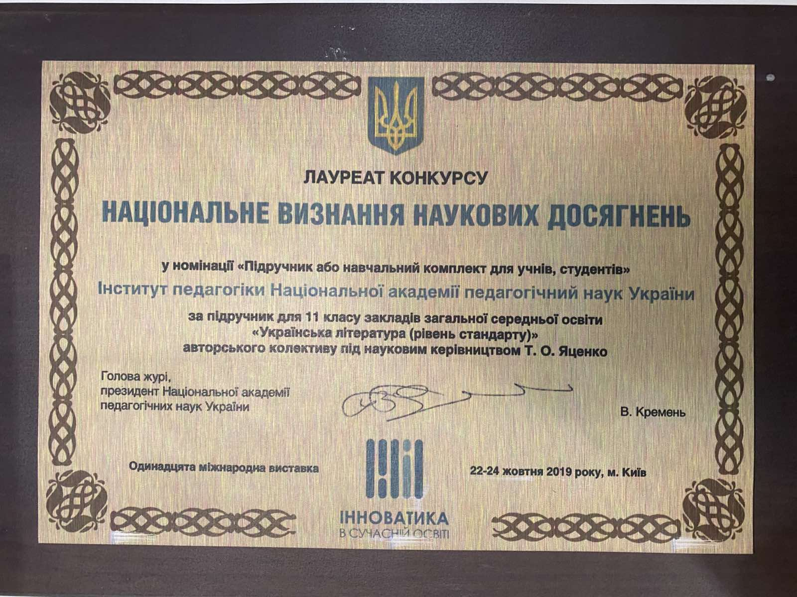
Нагороди за впровадження результатів наукових досліджень:
золота медаль на ХІ Міжнародній виставці «Інноватика в сучасній освіті» (22–24 жовтня 2019 р. м. Київ) і Диплом ІІ ступеня НАПН України за підручник «Українська література» для 11 класу (2019);
Дипломом І ступеня НАПН України (2020) за підручник «Українська мова» для 11 класу.

Slide 20
Результати наукових досліджень оприлюднено на:
173 науково-практичних конференціях – 61 міжнародна, 49 всеукраїнські, 10 регіональних конференцій;
10 круглих столів, 1 всеукраїнському семінарі для методистів ОІППО з проблем навчання риторики в ліцеї, 10 методоб’єднань та творчих зустрічей з учителями-словесниками, 1 майстер-клаc, 8 вебінарів.

Slide 21
Результати наукових досліджень впроваджено у процесі творчої співпраці з закладами освіти:
заклади загальної середньої освіти – Білоцерківська спеціалізована природничо-математична школа І-ІІІ ступенів № 16 імені М.О. Кириленка Білоцерківської міської ради Київської області, ЗОШ І-ІІІ ступенів № 3, №4, № 5, № 8, № 12 м. Червонограда, Червоноградський ліцей Львівської обл., Баштечківський ЗЗСО І-ІІІ ступенів, Тетерівський ЗЗСО І-ІІІ ступенів Жашківської районної ради Черкаської області, Глухівська загальноосвітня школа І-ІІІ ступенів №1, Глухівська загальноосвітня школа І-ІІІ ступенів №2 Глухівської міської ради Сумської області, Сарненський районний ліцей «Лідер» Сарненської районної ради Рівненської області, Петропавлівсько-Борщагівська ЗОШ І-ІІІ ст. Києво-Святошинського р-ну Київської обл.; ОНЗ «Щасливський навчально-виховний комплекс «ліцей – загальноосвітня школа І-ІІІ ступенів» Бориспільського р-ну Київської обл.; Ніжинський обласний педагогічний ліцей Чернігівської обласної ради; КЗ «Оріхівський НВК № 2 ім. В. А. Лазаряна» Запорізької обл., Діловецька ЗОШ І-ІІІ ступенів Рахівського р-ну Закарпатської обл.

Slide 22
Результати наукових досліджень впроваджено у процесі творчої співпраці з закладами освіти:
заклади вищої й післядипломної освіти – Київський університет імені Бориса Грінченка, Херсонський державний університет, Житомирський державний університет імені Івана Франка; Ніжинський державний університет імені М.Гоголя, Миколаївський національний університет імені В. Сухомлинського, Національний університет «Чернігівський колегіум» імені Т. Г. Шевченка, Запорізький обласний інститут післядипломної педагогічної освіти, Херсонська академія неперервної освіти;

Slide 23
Апробація навчальної та виробничо-практичної продукції (2018-2020):
навчальна програма літературного спецкурсу «Шедеври модернізму: вивчення української та зарубіжної літератури в мистецькому контексті» (гриф МОН України);
підручники української мови та української літератури для 10 та 11 класів (рівень стандарту);
хрестоматії з української літератури для 10 та 11 класу (рівень стандарту);
методичні посібники «Методика компетентнісно орієнтованого навчання української мови учнів ліцею на рівні стандарту», «Мовленнєві жанри на уроках української мови в ліцеї (рівень стандарту)»;
методичні рекомендацій «Організація компетентнісно орієнтованого навчання української літератури в ліцеї».

Slide 24
Організація дистанційного навчання української мови та літератури:
проведено діагностику проблеми щодо виявлення основних потреб, переваг і проблем дистанційного навчання української мови та літератури (програмне забезпечення Google Форм, веб-пакет Google Docs Editors);
підготовлено публікації – «Педагогічна газета», «Українська мова та література в школі», «Комп’ютер в школі» (Яценко Т. О., Попова Л.О.);
проведено 4 вебінари: 2 – для вчителів української мови і літератури (Дячок С.О.); 2 – для викладачів і студентів-майбутніх учителів української мови і літератури (Горошкіна О.М., Попова Л.О.);
розроблено вправи з теми «Орфографія української мови» на платформі LearningApps (Попова Л.О.)

Slide 25
Виконання Програми спільної діяльності МОН України та Національної академії педагогічних наук України (2018–2020):
розроблення Державного стандарту базової середньої освіти (В. Новосьолова),
завдань для зовнішнього незалежного оцінювання з української мови (В. Новосьолова);
експертиза рукописів навчальних програм, шкільних підручників, методичних і навчальних посібників щодо надання грифу МОН УКРАЇНИ (Н. Бондаренко, Л. Попова, С. Дячок).
підготовка методичних рекомендацій щодо вивчення української мови та літератури в закладах загальної середньої освіти (О. Горошкіна, Т. Яценко).

Slide 26
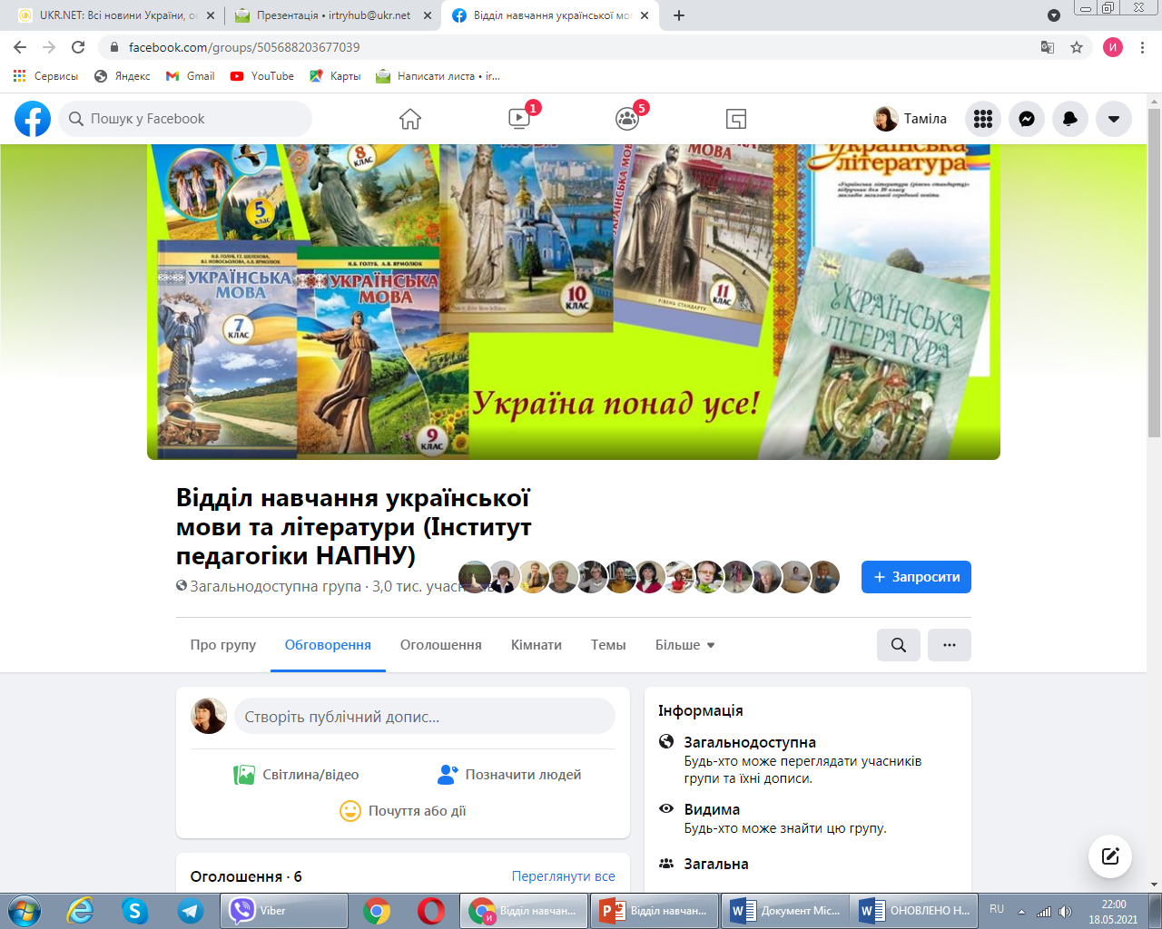
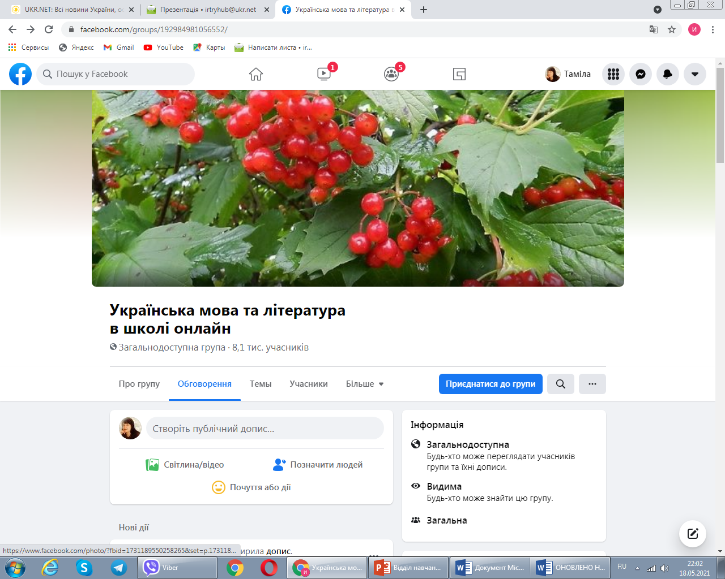
Популяризація результатів дослідження відділу навчання української мови та літератури:
видання журналу «Українська мова і література в школі»,
проведення вебінарів щодо особливостей організації дистанційного та змішаного навчання української мови та літератури;
створення в соціальній мережі «Фейсбук» груп «Журнал «Українська мова і література в школі» (8300 учасників) та «Відділ навчання української мови та літератури» (3000 учасників).

Slide 27
Конкурс мовного плаката «Мова сильних духом» (листопад 2020 р.):
актуалізація мовних питань мовою плаката,
виховання мовної стійкості й мотивування здобувачів освіти спілкуватися українською мовою в повсякденному житті;
створення сторінки в мережі «Фейсбук» (613 учасників) https://www.facebook.com /groups/1678153725728031.
130 учасників конкурсу із 18 областей України.

Slide 28
Перспективи наукової діяльності відділу:
підготовка модельних навчальних програм з української мови, української літератури, інтегрованого курсу (українська та зарубіжні літератури) для адаптаційного циклу базової середньої освіти відповідно до вимог Державного стандарту базової освіти;
теоретичне обґрунтування і розроблення класифікації методів для ефективного розв’язання завдань компетентнісно орієнтованої українськомовної освіти,
теоретичне обґрунтування, розроблення та апробація методики формування читацької грамотності учнів 5-6 класів,
підготовка інноваційного навчально-методичного забезпечення вивчення української мови та літератури для адаптаційного циклу базової середньої освіти.

